Slide 1
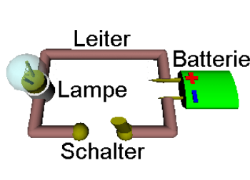
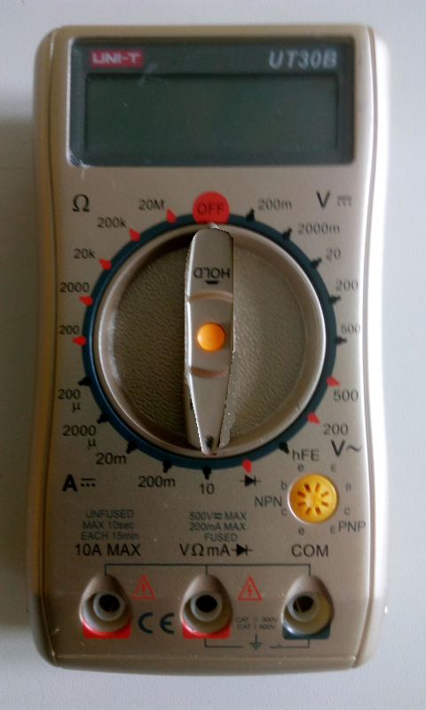
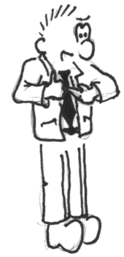
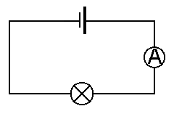
Elektrizitätslehre
Die elektrische Stromstärke
Nun schauen wir uns den
elektrischen Strom etwas
genauer an! Wann fließt
wie viel Strom?

Slide 2
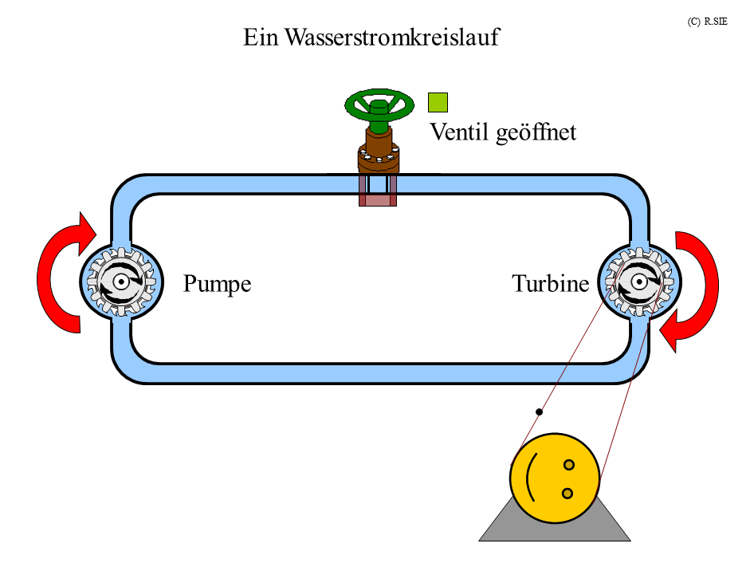
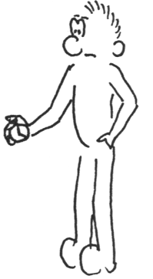
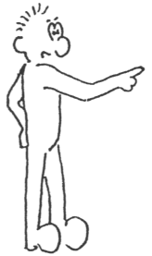
Elektrizitätslehre
Modell der Wasserströmung
So – fertig!
Wie viel Strom
war das nun?
Mit der Stoppuhr zähle
ich die Elektronen, die
in einer bestimmten
Zeit hindurchfließen –
los geht’s…
Hier fließen die
Elektronen durch die
Leitungen – aber
wie viele???
Dazu nehme ich eine
Stoppuhr und zähle
die Elektronen, die
in einer bestimmten
Zeit hindurchfließen???

Slide 3
Elektrizitätslehre
Die elektrische Stromstärke
Definition:
Die elektrische Stromstärke gibt an,
wie viel el. Ladungsträger in einer
Sekunde durch den Querschnitt des
Leiters fließen!
Formelzeichen: I
Einheit: ein Ampere
1A (es gilt: 1A = 1000 mA)
Messgerät: Amperemeter
oder
Strommesser
Schaltzeichen:
6,24151·10¹⁸

Slide 4
Elektrizitätslehre
Die elektrische Stromstärke
Schaltungsart:
Da der Strommesser die el. Stromstärke
an einer beliebigen Stelle eines Leiters
messen kann wird er immer in Reihe zu
einem Bauteil geschaltet!

Slide 5
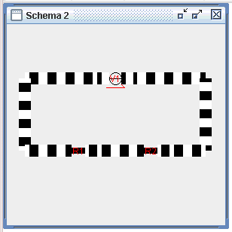
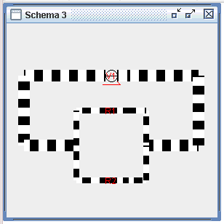
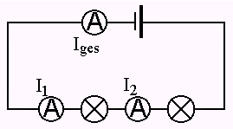
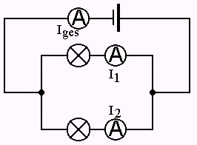
Elektrizitätslehre
Die elektrische Stromstärke
Im unverzweigten Stromkreis ist die
elektrische Stromstärke
an allen Stellen gleich
groß! Es gilt:
I_{ges} = I₁ = I₂
Im verzweigten Stromkreis
ist die Gesamtstromstärke
gleich der Summe der
Teilstromstärken!
Es gilt:
I_{ges} = I₁ + I₂

Slide 6
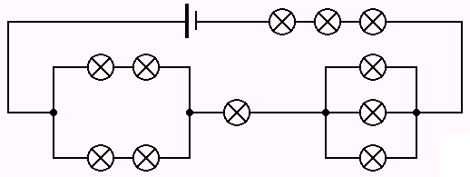
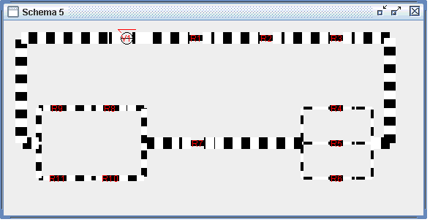
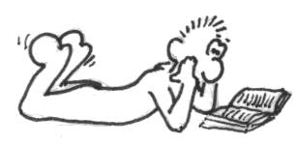
Elektrizitätslehre
Die elektrische Stromstärke
Knotenpunktregel:
Die Summe aller Ströme die in einen Kontenpunkt hineinfließt ist gleich der Summe aller
herausfließenden Ströme!

Slide 7
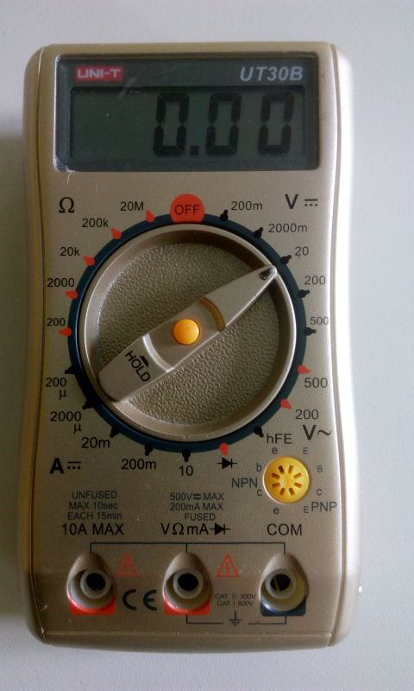
Elektrizitätslehre
Die elektrische Stromstärke
Tschüß bis zum
nächsten Mal!
Dann nehmen wir uns
die elektrische
Spannung vor!

